Slide 1
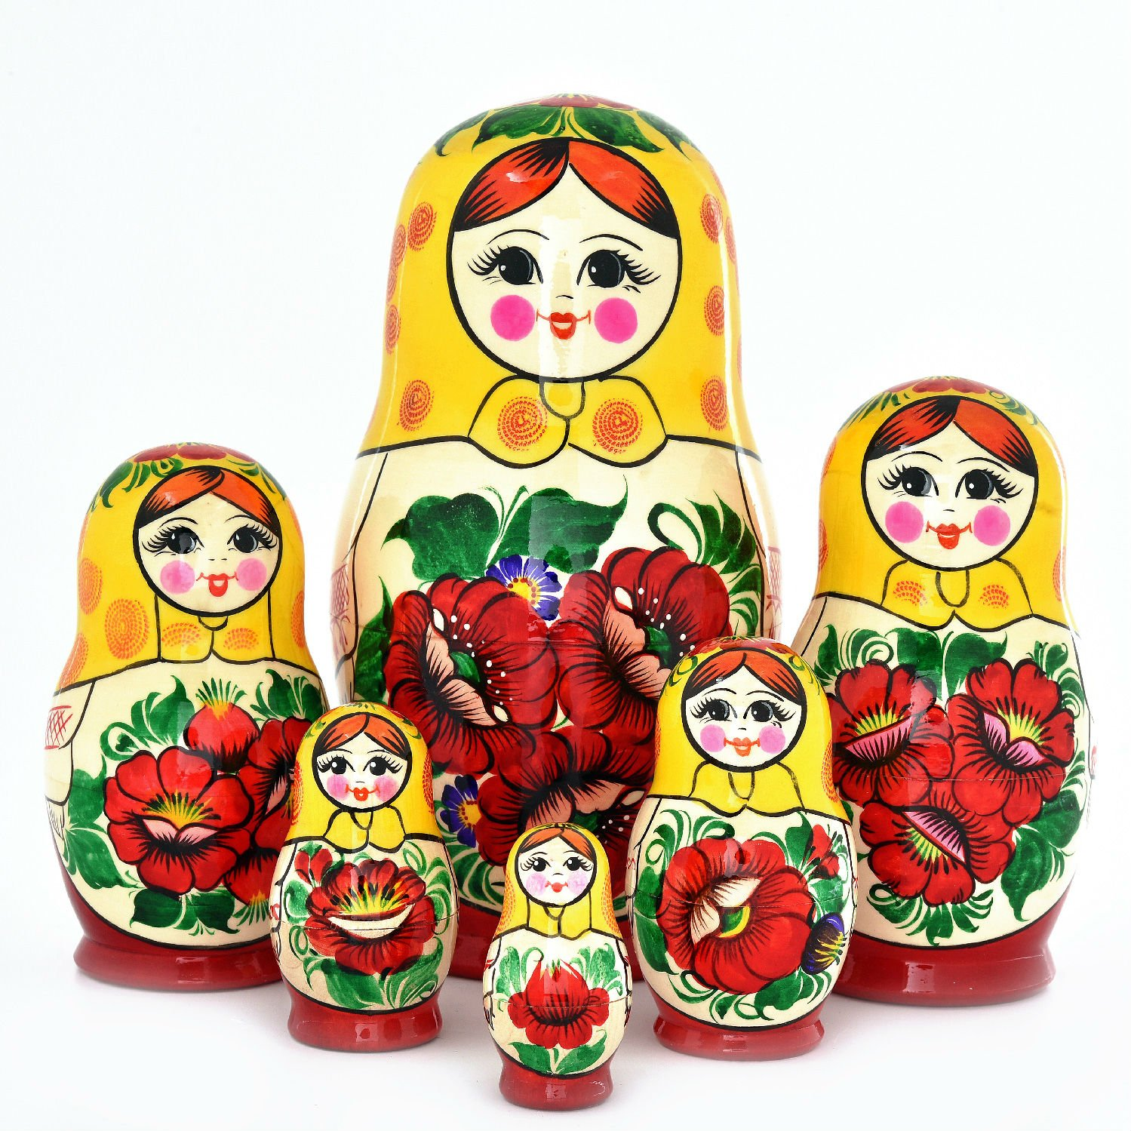
Русская матрешка
Подготовила:
воспитатель по изобразительной деятельности
Горшкова И.А.

Slide 6
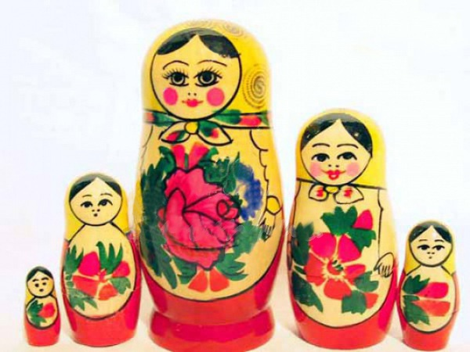
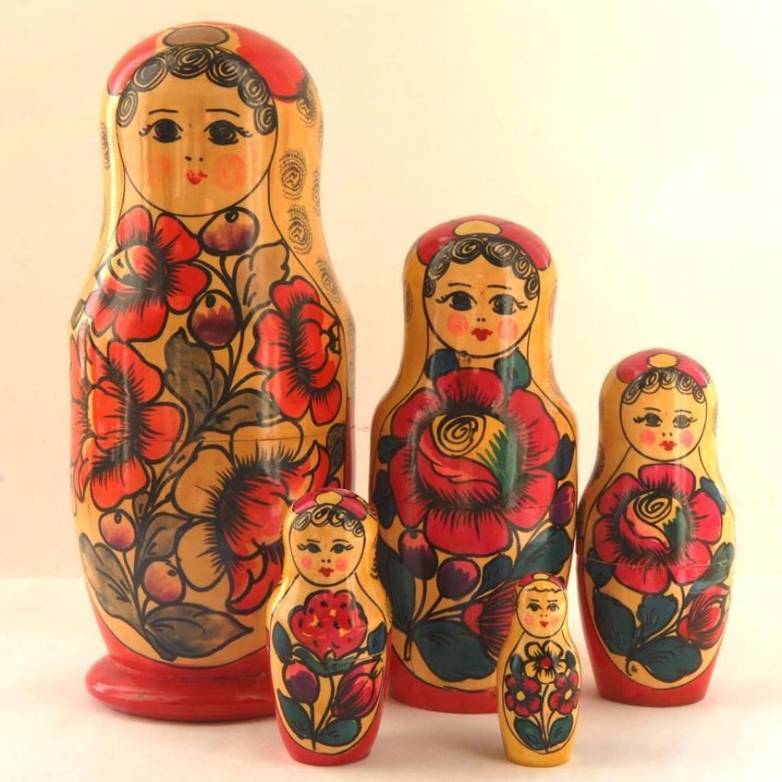
Семеновская матрешка
чаще всего в красном сарафане, желтом платке, с прямыми черными волосами, руки вдоль тела, цветы на переднике не особо прорисованы
Полхов –майданская матрешка имеет черные кудрявые волосы, на голове на платке цветок, рук нет, украшена цветами, бутонами и листьями шиповника

Slide 7
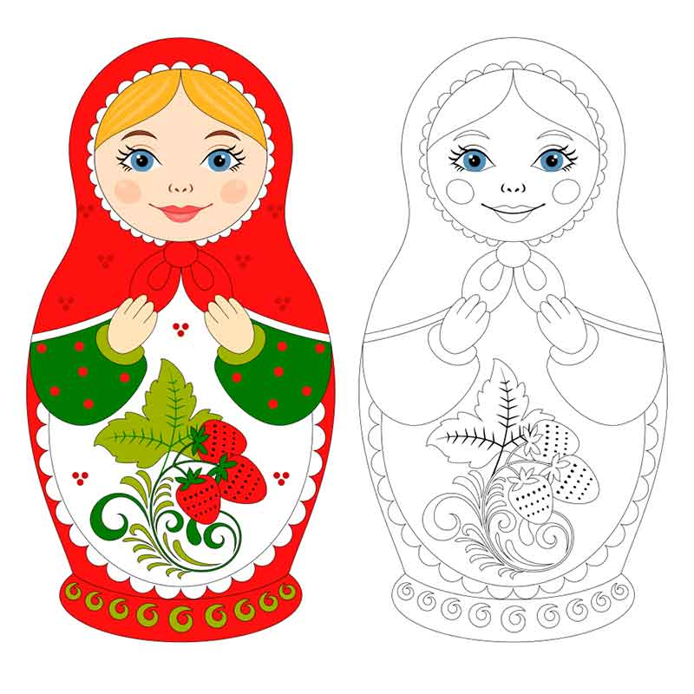
Мастер раскрасил матрешку так, а как бы вы ее раскрасили?

Slide 9
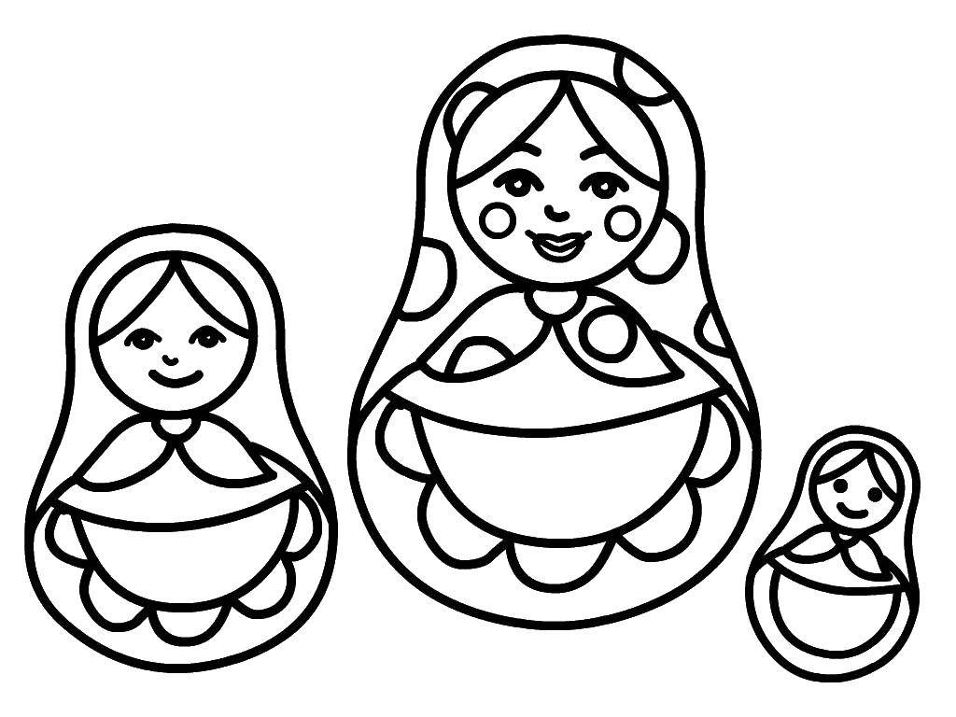

Slide 10
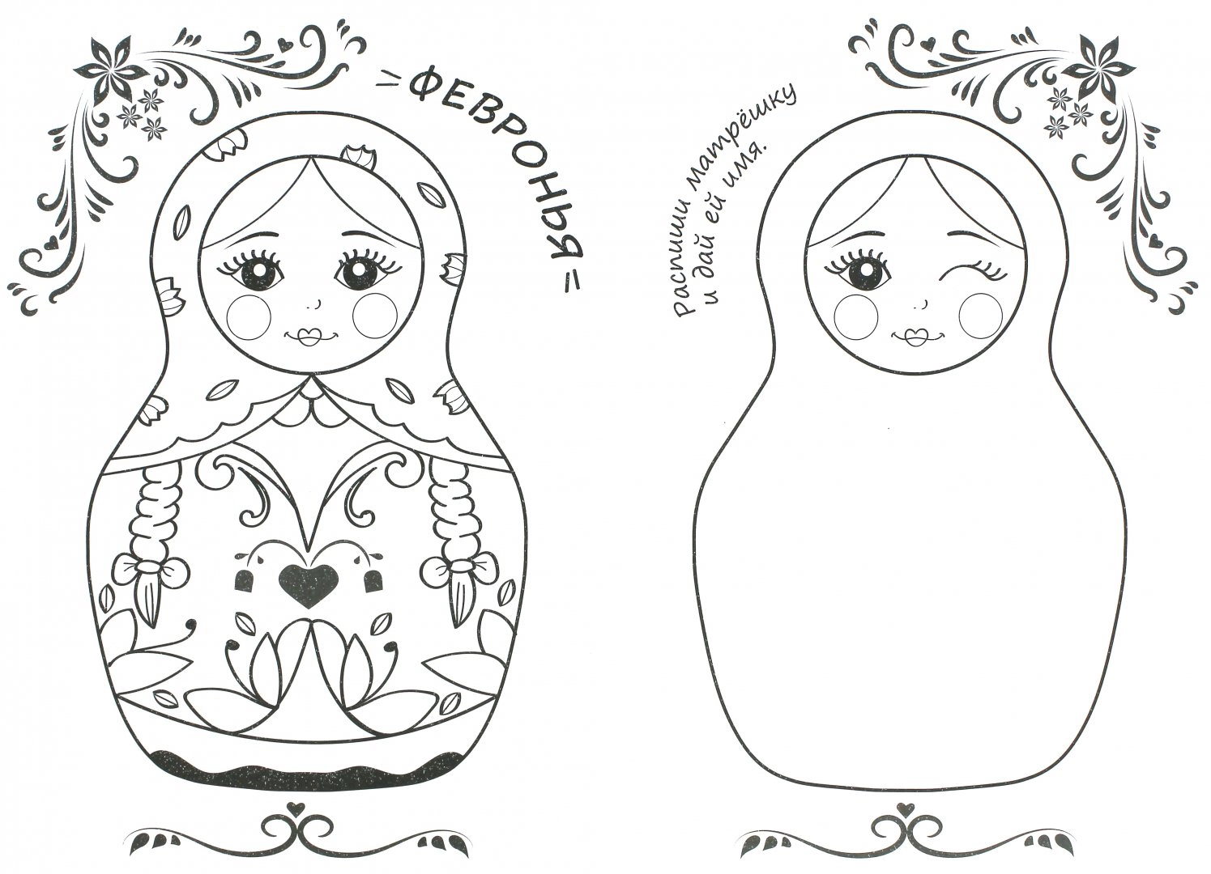

Slide 11
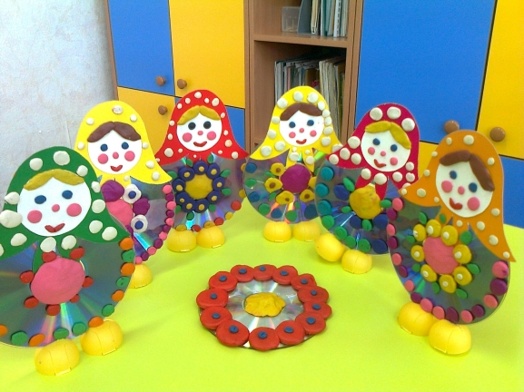
Создать можно матрешку на основе диска, цветного картона, украсить матрешку можно деталями , вылепленными из пластилина по собственному замыслу

Slide 13
До новых встреч!!!

